Slide 2
Tiết 119,120
THTV
Notes:
Nguyễn Nhâm
Zalo: 0981.713.891

Slide 3
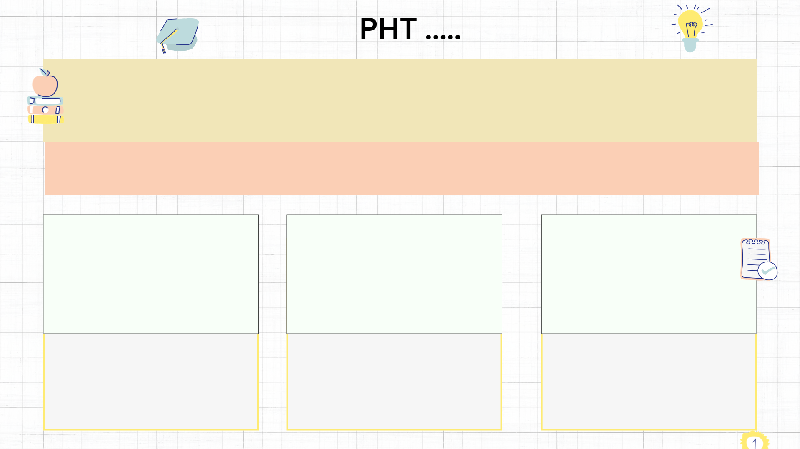
Hãy cho biết những những câu in đậm có đảm bảo cấu trúc chủ ngữ - vị ngữ hay không? Giải thích vì sao.
Không đảm bảo cấu trúc chủ ngữ - vị ngữ.
Anh đang làm gì đấy?
- Đang học.
Ai làm việc này?
- Bạn Bình.
Bao giờ bạn về?
- Ngày mai.
Thiếu cả chủ ngữ lẫn vị ngữ
Thiếu chủ ngữ
Thiếu vị ngữ

Slide 4
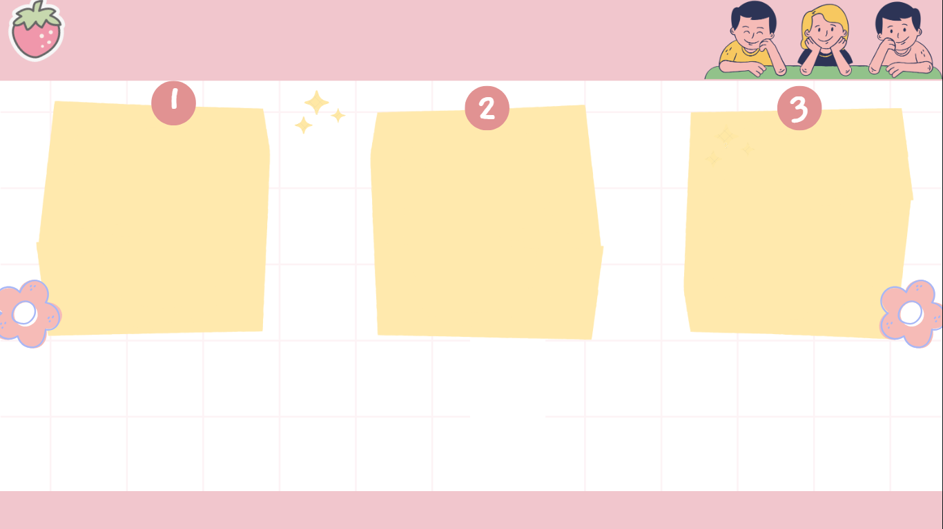
HOẠT ĐỘNG MỞ ĐẦU
Em hãy thay đổi câu văn “Gió thổi” theo các yêu cầu sau: thêm trạng ngữ cho câu, mở rộng phần vị ngữ cho câu.
Chơi chữ là biện pháp tu từ sử dụng âm thanh, từ ngữ để tạo ra ý nghĩa bất ngờ, thú vị, làm tăng sức hấp dẫn cho văn bản. Chơi chữ có thể dựa trên hiện tượng đồng âm, lối nói gần âm, cách điệp âm, lối nói lái, lối tách từ ...
Điệp thanh là biện pháp tu từ lặp lại thanh diệu (thường là cùng thuộc thanh bằng hay thanh trắc) nhằm mục đích tạo nên nhạc tính, tăng tính tạo hình và sức biểu cảm cho văn bản.
Điệp vần là biện pháp tu từ lặp lại những âm tiết có phần vẫn giống nhau nhằm mục đích làm tăng sức biểu cảm và nhạc tính cho văn bản.
“Gió thổi” thêm trạng ngữ:
………………………………………………
“Gió thổi” mở rộng thêm vị ngữ:
……………………………………
a
b

Slide 5
Em hãy thay đổi câu văn “Gió thổi” theo các yêu cầu sau: thêm trạng ngữ cho câu, mở rộng phần vị ngữ cho câu.
Chơi chữ là biện pháp tu từ sử dụng âm thanh, từ ngữ để tạo ra ý nghĩa bất ngờ, thú vị, làm tăng sức hấp dẫn cho văn bản. Chơi chữ có thể dựa trên hiện tượng đồng âm, lối nói gần âm, cách điệp âm, lối nói lái, lối tách từ ...
Điệp thanh là biện pháp tu từ lặp lại thanh diệu (thường là cùng thuộc thanh bằng hay thanh trắc) nhằm mục đích tạo nên nhạc tính, tăng tính tạo hình và sức biểu cảm cho văn bản.
Điệp vần là biện pháp tu từ lặp lại những âm tiết có phần vẫn giống nhau nhằm mục đích làm tăng sức biểu cảm và nhạc tính cho văn bản.
“Gió thổi” thêm trạng ngữ:
Ngoài kia, gió thổi.
“Gió thổi” mở rộng thêm vị ngữ:
Gió thổi làm mái tóc Linh tung bay.
a
b

Slide 6
HÌNH THÀNH KIẾN THỨC

Slide 7
I
Tri thức
tiếng Việt

Slide 8
Ví dụ 1: Thay đổi trật tự các thành phần trong câu
(1a) Chúng tôi đã nghĩ đến những vấn đề này.
(1b) Những vấn đề này, chúng tôi đã nghĩ đến.
Nhóm 2 HS lần lượt đọc và so sánh các cặp câu trong các ví dụ 1, 2, 3 của SGK, từ đó, rút ra các cách biến đổi và mở rộng cấu trúc câu.
Ví dụ 2: Tách câu
(2a) Ôi, trời lạnh quá!
(2b) Ôi! Trời lạnh quá!
Ví dụ 3: Thêm thành phần phụ
(3a) Nam không đến.
(3b) Hình như hôm nay, Nam không đến.

Slide 9
TRI THỨC TIẾNG VIỆT
1. Biến đổi cấu trúc câu
2. Mở rộng cấu trúc câu
Biến đổi cấu trúc câu có thể thực hiện bằng nhiều cách khác nhau như: thay đổi trật tự các thành phần trong câu, tách câu, gộp câu, rút gọn câu,... nhằm đáp ứng các mục đích khác nhau (nhấn mạnh thông tin, cung cấp thêm thông tin, làm cho câu ngắn gọn hơn,...).
Mở rộng cấu trúc câu có thể thực hiện bằng cách thêm thành phần phụ, dùng cụm từ mở rộng thành phần câu nhằm cung cấp thêm thông tin về một khía cạnh nào đó.

Slide 10
LUYỆN TẬP
Notes:
Nguyễn Nhâm
Zalo: 0981.713.891

Slide 11
HOẠT ĐỘNG LUYỆN TẬP
HS làm bài tập 1 - 2 – 3 – 4 - 5

Slide 12
Bài tập 1

Slide 13
Bài tập 1: Nhận xét về sự khác biệt giữa cấu trúc các cắp câu dưới đây. Nêu tác dụng của cấu trúc câu trong từng trường hợp.
Để có được những bài học quý, con người thường phải nếm trải nhiều khó khăn, vượt qua nhiều thử thách, thậm chí lâm vào những tình huống, cảnh ngộ bi đát, phải trả giá đắt cho những sai lầm.
Con người thường phải nếm trải nhiều khó khăn, vượt qua nhiều thử thách, thậm chí lâm vào những tình huống, cảnh ngộ bị đát, phải trả giá đắt cho những sai lầm để có được những bài học quý.
Chơi chữ là biện pháp tu từ sử dụng âm thanh, từ ngữ để tạo ra ý nghĩa bất ngờ, thú vị, làm tăng sức hấp dẫn cho văn bản. Chơi chữ có thể dựa trên hiện tượng đồng âm, lối nói gần âm, cách điệp âm, lối nói lái, lối tách từ ...
Điệp thanh là biện pháp tu từ lặp lại thanh diệu (thường là cùng thuộc thanh bằng hay thanh trắc) nhằm mục đích tạo nên nhạc tính, tăng tính tạo hình và sức biểu cảm cho văn bản.
Điệp vần là biện pháp tu từ lặp lại những âm tiết có phần vẫn giống nhau nhằm mục đích làm tăng sức biểu cảm và nhạc tính cho văn bản.
a1
a2
Ở câu a1, phần trạng ngữ "để có được những bài học quý" được đặt ở đầu câu, có tác dụng nhấn mạnh quá trình và kết quả của việc "nếm trải khó khăn, vượt qua thử thách”.
Ở câu a2, phần thông tin này được đặt ở cuối câu nhấn mạnh vào kết quả của việc "nếm trải khó khăn, vượt qua thử thách" là để có được "những bài học quý".

Slide 14
Bài tập 1: Nhận xét về sự khác biệt giữa cấu trúc các cắp câu dưới đây. Nêu tác dụng của cấu trúc câu trong từng trường hợp.
Vậy những lẽ dở hay, cả sở thích riêng, ý nguyện riêng nhà ngươi cũng không có ư?
(Lưu Quang Thuận - Lưu Quang Vũ, Nàng Si-ta)
Vậy nhà ngươi không có những lẽ dở hay, không có cả sở thích riêng, ý nguyện riêng ư?
Chơi chữ là biện pháp tu từ sử dụng âm thanh, từ ngữ để tạo ra ý nghĩa bất ngờ, thú vị, làm tăng sức hấp dẫn cho văn bản. Chơi chữ có thể dựa trên hiện tượng đồng âm, lối nói gần âm, cách điệp âm, lối nói lái, lối tách từ ...
Điệp thanh là biện pháp tu từ lặp lại thanh diệu (thường là cùng thuộc thanh bằng hay thanh trắc) nhằm mục đích tạo nên nhạc tính, tăng tính tạo hình và sức biểu cảm cho văn bản.
Điệp vần là biện pháp tu từ lặp lại những âm tiết có phần vẫn giống nhau nhằm mục đích làm tăng sức biểu cảm và nhạc tính cho văn bản.
b1
b2
b1: Nhấn mạnh sự nghi ngờ của người nói về việc "không có lẽ dở hay, sở thích riêng, ý nguyện riêng".
b2: Nhấn mạnh sự nghi ngờ của người nói về việc "không có lẽ dở hay, sở thích riêng, ý nguyện riêng".

Slide 15
Bài tập 1: Nhận xét về sự khác biệt giữa cấu trúc các cắp câu dưới đây. Nêu tác dụng của cấu trúc câu trong từng trường hợp.
Tại buổi dạ hội đó, trong y phục của một người hành hương, Rô-mê-ô đã gặp Giu-li-ét và nhận ra rằng đến lúc này chàng mới yêu thật sự.
Rô-mê-ô đã gặp Giu-li-ét tại buổi dạ hội đó và nhận ra rằng đến lúc này chàng mới yêu thật sự.
Chơi chữ là biện pháp tu từ sử dụng âm thanh, từ ngữ để tạo ra ý nghĩa bất ngờ, thú vị, làm tăng sức hấp dẫn cho văn bản. Chơi chữ có thể dựa trên hiện tượng đồng âm, lối nói gần âm, cách điệp âm, lối nói lái, lối tách từ ...
Điệp thanh là biện pháp tu từ lặp lại thanh diệu (thường là cùng thuộc thanh bằng hay thanh trắc) nhằm mục đích tạo nên nhạc tính, tăng tính tạo hình và sức biểu cảm cho văn bản.
Điệp vần là biện pháp tu từ lặp lại những âm tiết có phần vẫn giống nhau nhằm mục đích làm tăng sức biểu cảm và nhạc tính cho văn bản.
c1
c2
c1: - So với câu 02, câu c1 có thêm thành phần trạng ngữ "trong y phục của một người hành hương" với mục đích cung cấp thêm thông tin.
- Ngoài ra, trạng ngữ "tại buổi dạ hội đó" được đưa lên đầu câu c1 nhằm nhấn mạnh thông tin về địa điểm.
c2: Nhấn mạnh vào sự kiện "Rô-mê-ô gặp Giu-li-ét" và kết quả của sự kiện này.
Notes:
Nguyễn Nhâm
Zalo: 0981.713.891

Slide 16
Bài tập 2

Slide 17
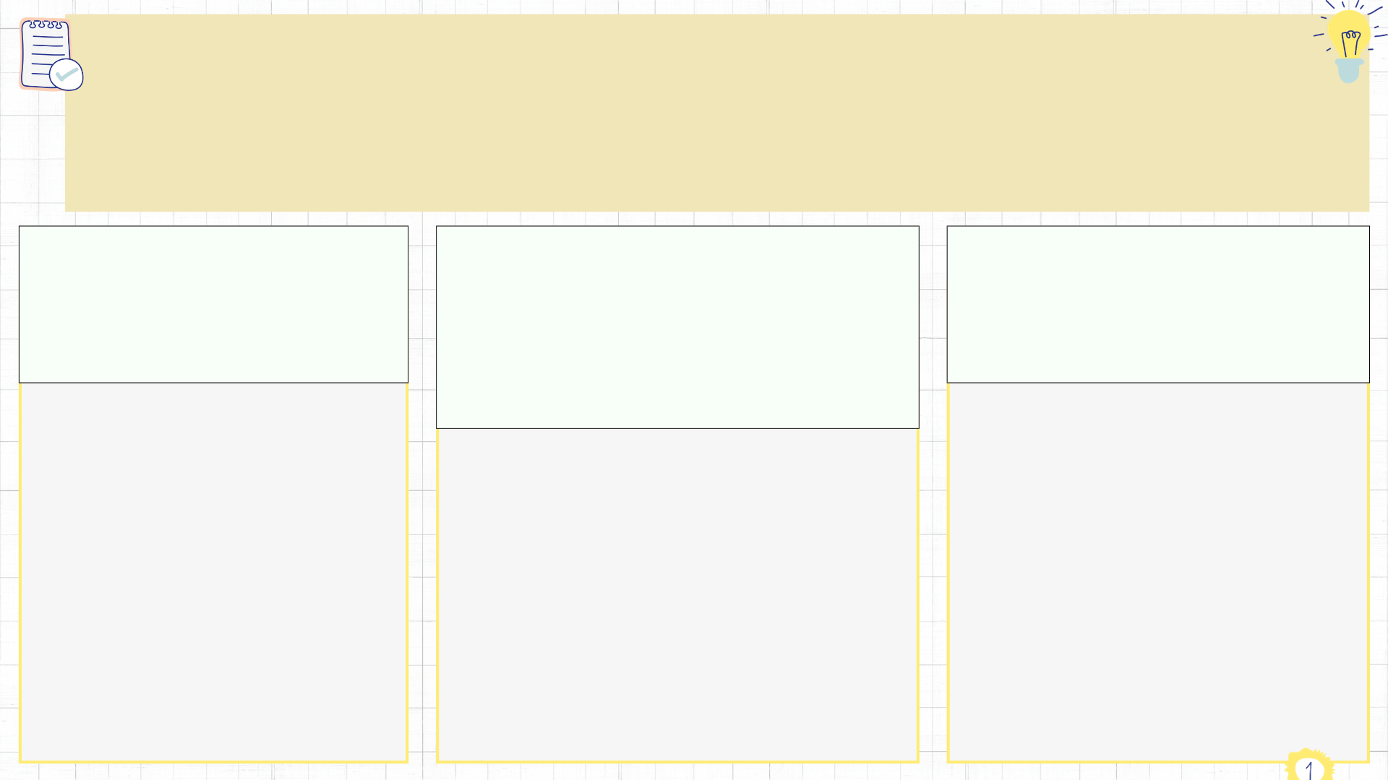
Cho câu sau: “Anh ấy đã xem bộ phim Rô-mê-ô và Giu-li-ét”.
a. Thêm các thành phần phụ (trạng ngữ, thành phần phụ chú, thành phần tình thái,...) vào câu trên.
b. Nhận xét sự khác biệt về ý nghĩa giữa câu trên và (các) câu em vừa viết.
(1) Tối hôm qua, anh ấy đã xem bộ phim "Rô-mê-ô và Giu-li-ét".
(2) Anh ấy đã xem bộ phim "Rô-mê-ô và Giu-li-ét" - một bộ phim chuyển thể từ vở bi kịch cùng tên của nhà văn Sếch-xpia.
(3) Ái chà, tối hôm qua, anh ấy đã xem bộ phim "Rô-mê-ô và Giu-li-ét".
việc thêm thành phần trạng ngữ "tối hôm qua" có tác dụng bổ sung thông tin về thời gian (so với câu trong đề bài).
việc thêm thành phần cảm thán "ái chà" có tác dụng bổ sung cảm xúc của người nói đối với thông tin được đề cập trong câu, còn việc thêm thành phần trạng ngữ "tối hôm qua" có tác dụng bổ sung thông tin về thời gian (so với câu trong đề bài).
việc thêm thành phần phụ chú "một bộ phim chuyển thể từ vở bi kịch cùng tên của nhà văn Sếch-xpia" có tác dụng bổ sung thông tin về bộ phim Rô-mê-ô và Giu-li-ét (so với câu trong đề bài).

Slide 18
Bài tập 3

Slide 19
Bài tập 3: Đọc đoạn thoại sau và thực hiện yêu cầu bên dưới:
Si-la - Kìa! Sao ông nhìn tôi kĩ thế...
Pơ-liêm - Chàng trai này ở đâu?
Ha-nu-man - Ở hội thi võ có rất nhiều chàng trai ở khắp các nơi về. Tôi đã gặp chàng trai này và đưa đến đây để gặp bệ hạ.
Pơ-liêm - Gặp ta có việc gì?
(Lưu Quang Thuận - Lưu Quang Vũ, Nàng Si-ta)
a. Nhận xét về cấu trúc của câu in đậm trong đoạn thoại trên.
b. Nêu tác dụng của việc sử dụng
cấu trúc câu ấy.
Câu a
Câu “Gặp ta có việc gì?” là một câu rút gọn.
Câu b
Việc sử dụng cấu trúc câu rút gọn trong trường hợp này giúp câu ngắn gọn hơn, khiến cho nhịp độ của cuộc đối thoại nhanh hơn đồng thời thể hiện sự uy nghi của một bậc đế vương.

Slide 20
Bài tập 4

Slide 21
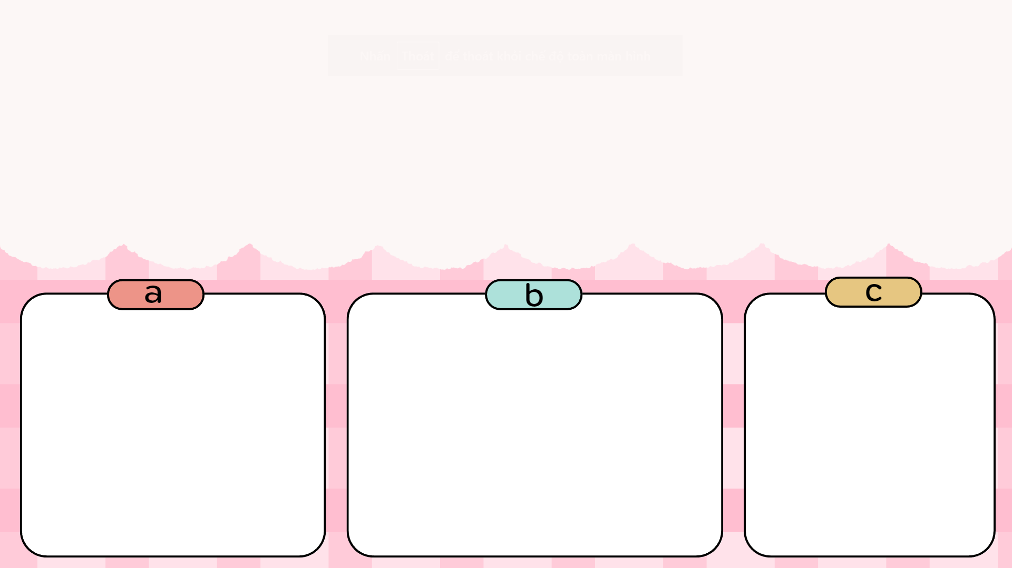
Bài tập 4: Đọc lời thoại dưới đây và thực hiện các yêu cầu:
Pơ-liêm - Trời ơi! Đến hôm nay ta mới được nghe một lời nói, lời nói của chàng trai trẻ. Hỡi chàng trai, em hãy nói nữa đi, nói cho ta nghe nhiều nữa đi.
(Lưu Quang Thuận - Lưu Quang Vũ, Nàng Si-ta)
a. Phân tích cấu trúc các câu in đậm trong lời thoại trên.
b. Viết lại lời thoại trên bằng cách tách/ gộp câu.
c. Nhận xét sự khác biệt về cấu trúc của lời thoại trong đoạn trích trên và phần lời thoại do em viết.
(1) Trời ơi! là câu đặc biệt dùng để bộc lộ cảm xúc của người nói.
(2) Hỡi chàng trai (thành phần gọi - đáp), em (CN) / hãy nói nữa đi, nói cho ta nghe nhiều nữa đi (VN).
Viết lại lời thoại bằng cách tách/ gộp câu:
Gợi ý: Trời ơi, đến hôm nay ta mới được nghe một lời nói, lời nói của chàng trai trẻ. Hỡi chàng trai! Em hãy nói nữa đi, nói cho ta nghe nhiều nữa đi.
HS nhận xét sự khác biệt giữa cấu trúc của phần lời thoại đã cho và phần lời thoại do HS viết.

Slide 22
HOẠT ĐỘNG VẬN DỤNG
Notes:
Nguyễn Nhâm
Zalo: 0981.713.891

Slide 23
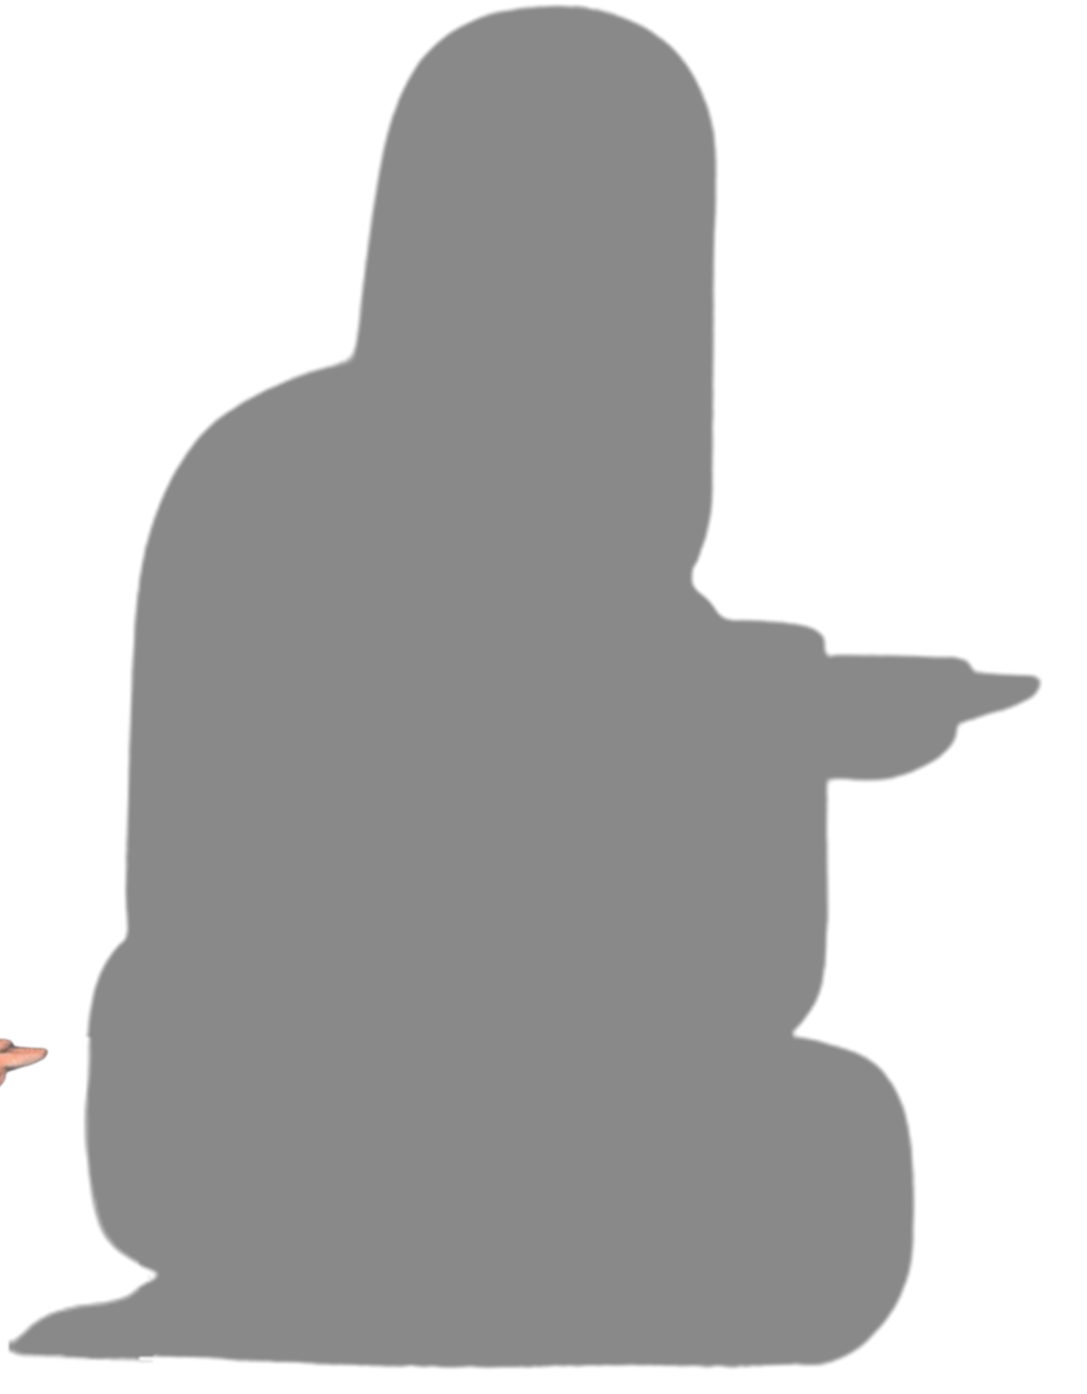
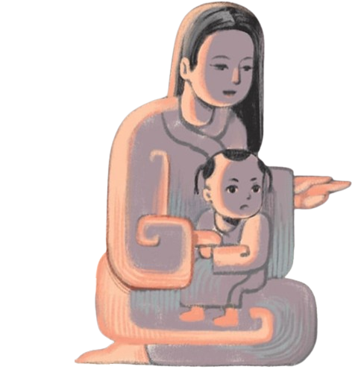
HOẠT ĐỘNG VẬN DỤNG
Viết một đoạn văn (khoảng 8 - 10 dòng) nêu cảm nghĩ của em sau khi học văn bản Cái bóng trên tường, trong đó có áp dụng các biện pháp mở rộng cấu trúc câu và biến đổi cấu trúc câu.

